Slide 1
Lorient Vous Propose Le Canal Saint Martin

Slide 2
Le canal Saint-Martin est un canal de 4,55 km de long situé essentiellement dans les 10e et 11e arrondissements de Paris. Il relie le bassin de la Villette — et au-delà le canal de l'Ourcq — au port de l'Arsenal (le port de plaisance de Paris) qui communique avec la Seine. C'est un canal de petit gabarit destiné, à l'origine, à l'adduction d'eau potable dans la capitale. Inauguré en 1825, il comporte neuf écluses et deux ponts tournants pour une dénivellation totale de 25 m

Slide 3
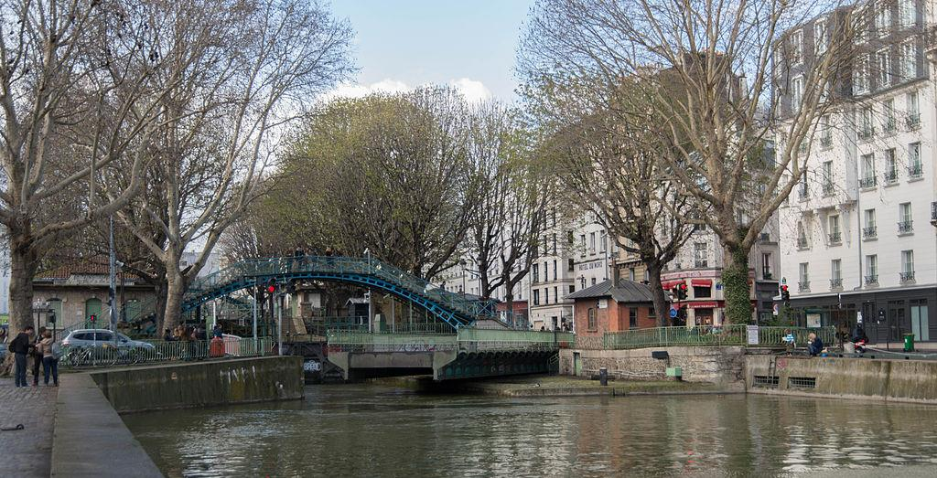
Pont Tournant de la Grange Aux Belles

Slide 4
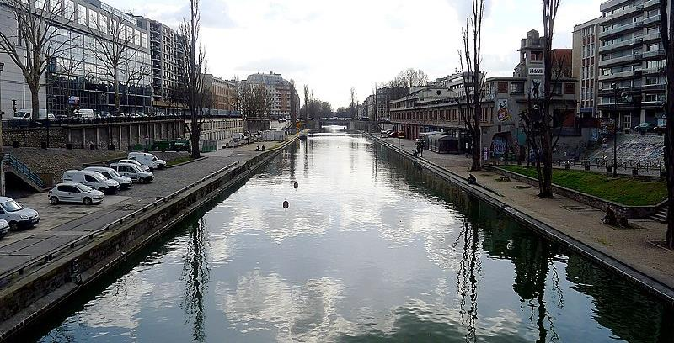
Début du canal Saint Martin (Vue de La place de la bataille de Stalingrad

Slide 5
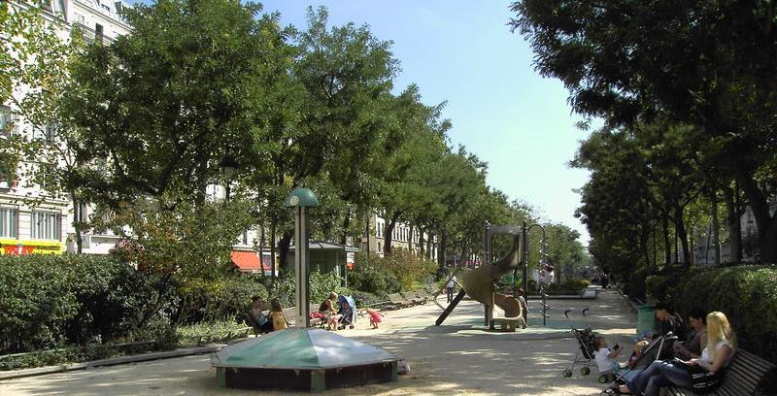
Boulevard Jules Ferry, Le canal couvert

Slide 6
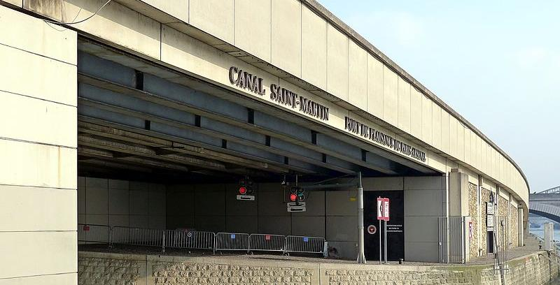
Entrée du Canal par la Seine

Slide 7
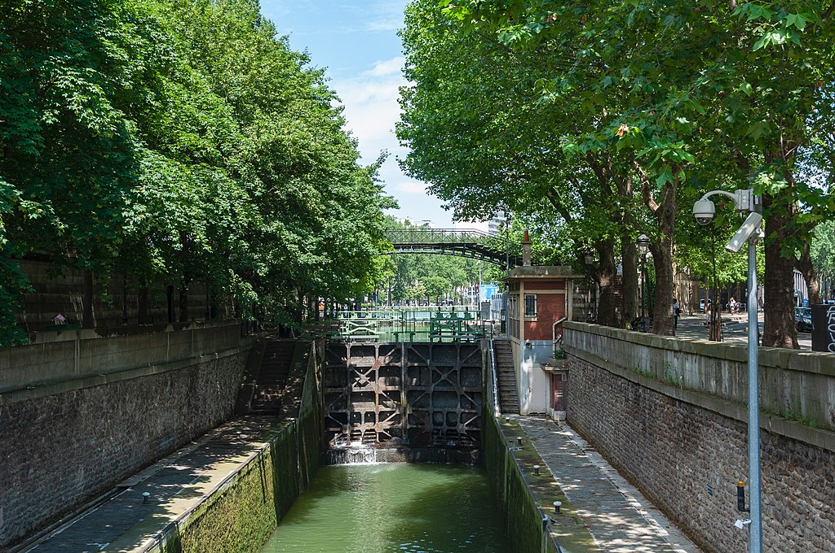
Une Ecluse double du canal

Slide 8
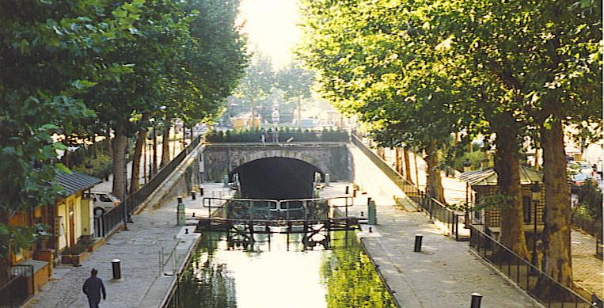
Ecluse du temple et Entrée Nord Du Tunnel

Slide 9
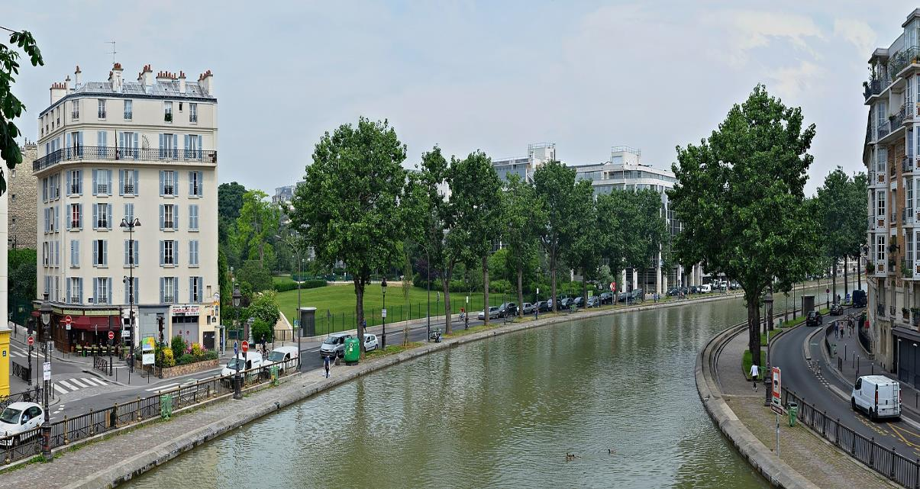
Bassin des Récollets Depuis la passerelle Bichat

Slide 10
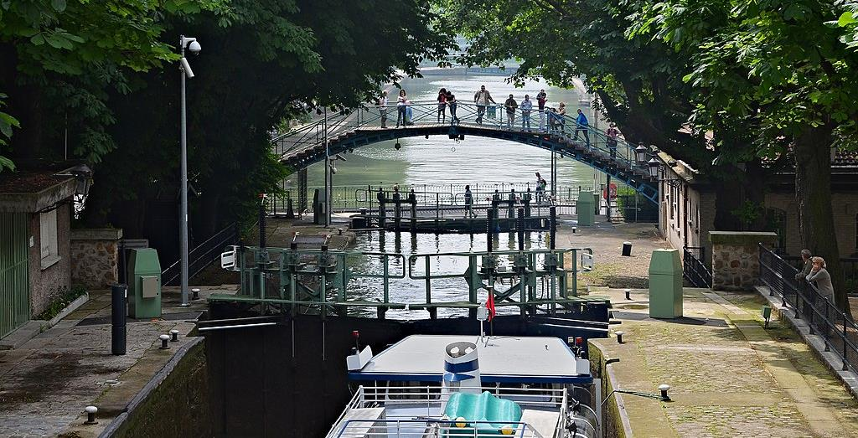
Les Ecluses Des Récollets Vues De la passerelle Bichat

Slide 11
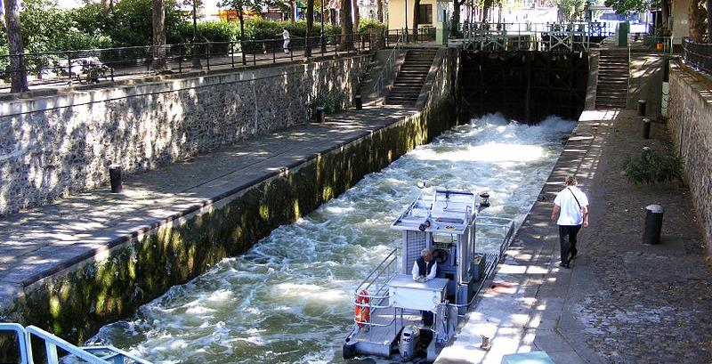
Ecluse en Fonctionnement

Slide 12
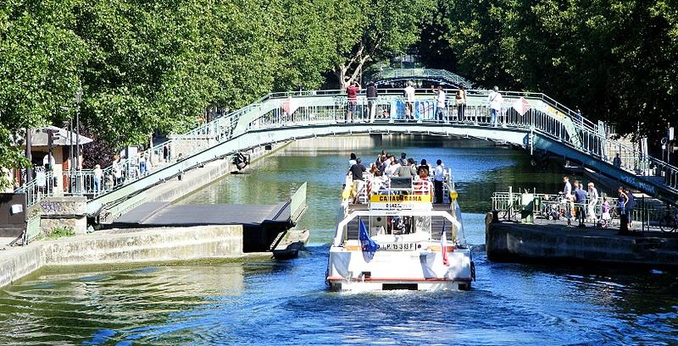
Vue du Pont Dieu

Slide 13
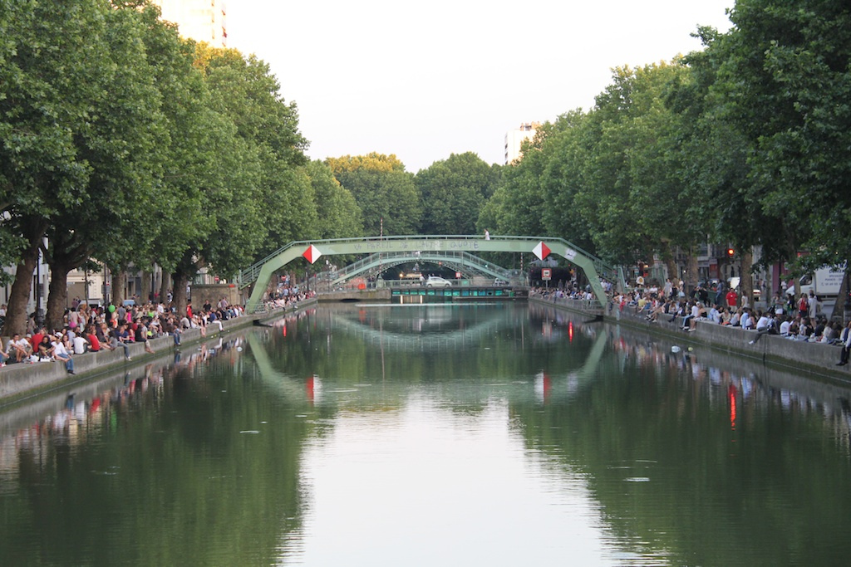
Le canal Saint Martin à Paris

Slide 14
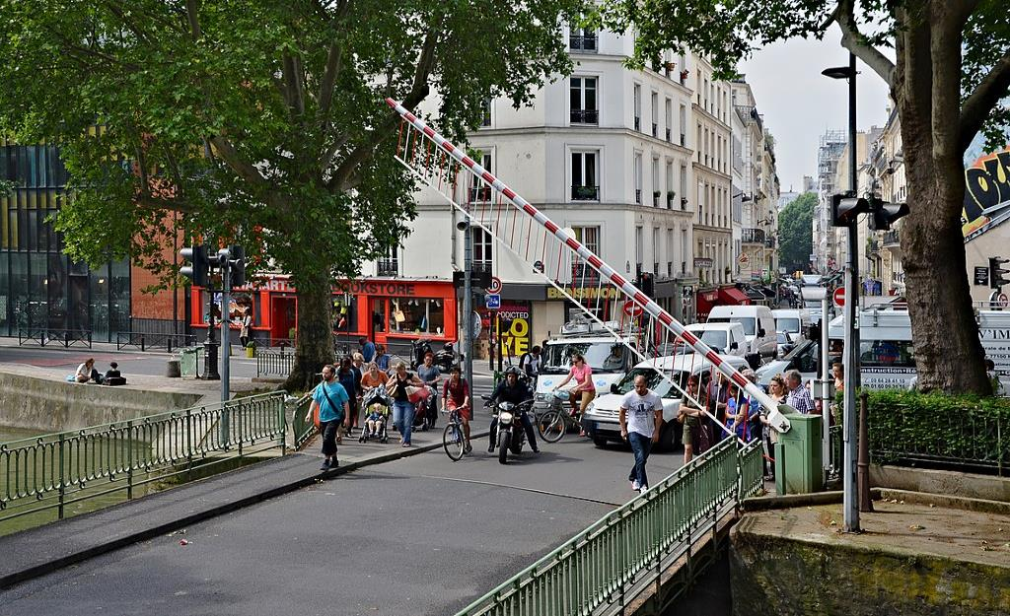
Ouverture du pont de la Grange Aux Belles

Slide 15
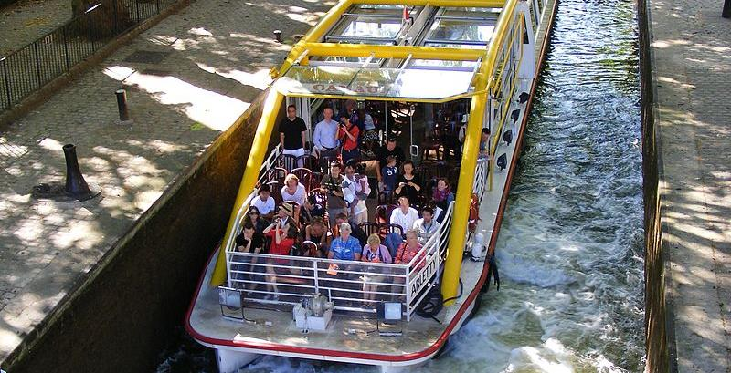
Bateau Promenade sur le canal Saint Martin

Slide 16
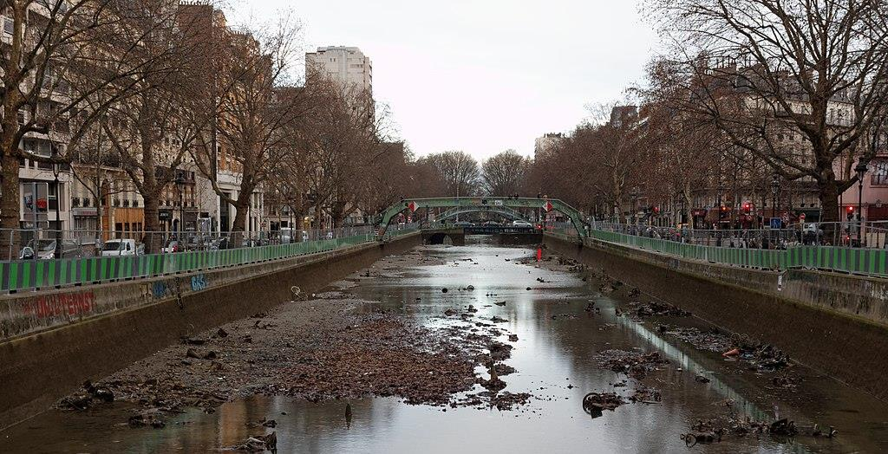
Chômage du canal Saint Martin le 6 janvier 2016

Slide 17
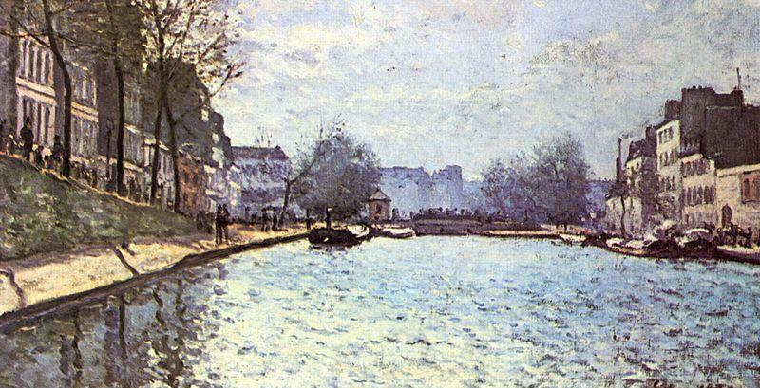
Vue du Canal Saint Martin A Paris ( Alfred Sisley ) Paris Musée D’Orsay 1870

Slide 18
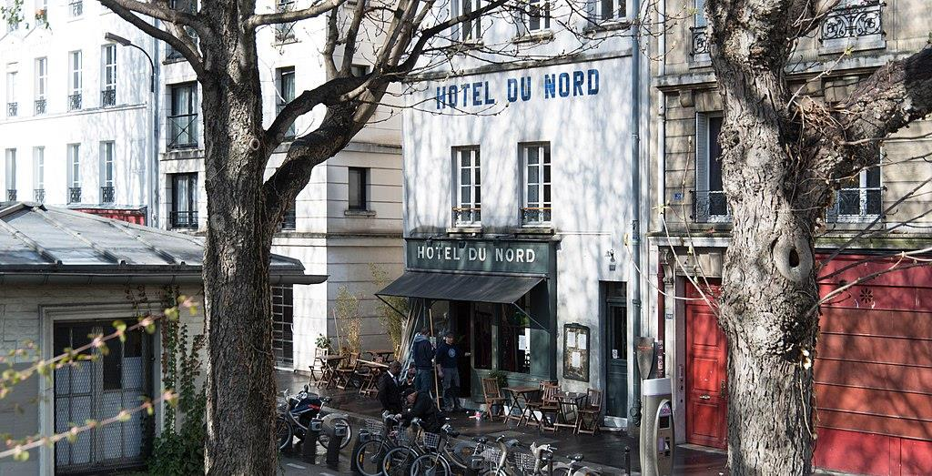
Hôtel Du nord en 2013

Slide 19
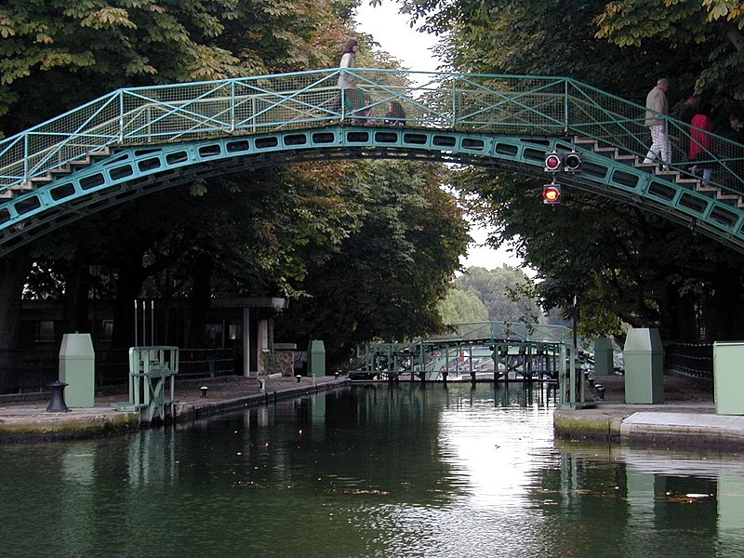
Canal Saint Martin

Slide 20
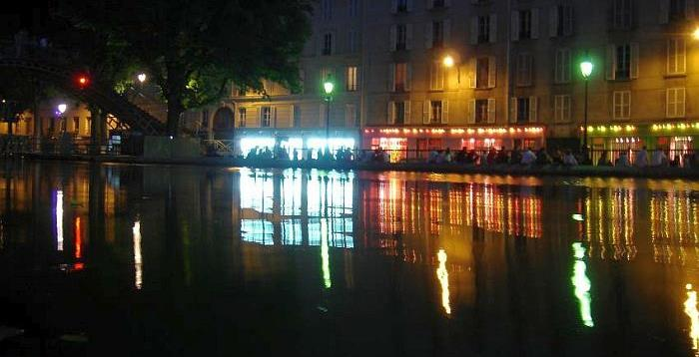
Canal Saint Martin ( Nuit )

